Slide 1
VARIABLES ALEATORIAS DISCRETAS
Docente: Johanna trochez gonzalez
Instituto tecnológico metropolitano

Slide 2
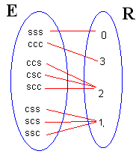
VARIABLE ALEATORIA discreta (v.a)
En cualquier experimento, existen numerosas características que pueden ser observadas, cada resultado de un experimento puede ser asociado con un número especificando una regla de asociación llamada variable aleatoria.

Slide 3
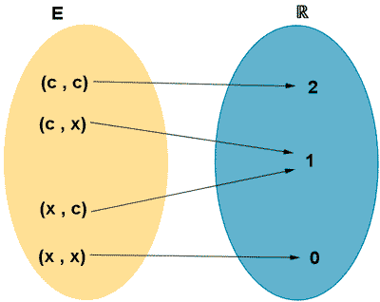
VARIABLE ALEATORIA discreta (v.a)
Una variable aleatoria es una función cuyo dominio es el espacio muestral y cuyo rango es el conjunto de números reales.

Slide 4
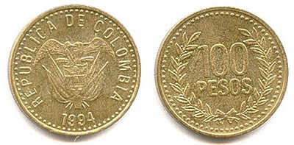

EJEMPLOS DE VARIABLES ALEATORIAS DISCRETAS
Número de ventas
Número de llamadas
Personas en línea
Errores por pagina
Número de hijos por familia

Slide 5
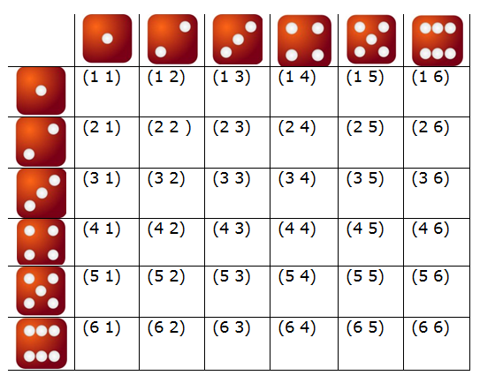
EJEMPLO
Se lanzan dos dados:
Sea x la variable aleatoria obtenida al sumar el par de números obtenidos en los dos dados.

Slide 6
Cuál es la probabilidad de que:
La suma sea 8 o menos
La suma sea 5 o menos
La suma sea 10 o más
La Suma este entre 5 y 8

Slide 7
FUNCION DE DISTRIBUCIÓN DE PROBABILIDAD (pdf)
La función de distribución de probabilidad es un grafico tabla o formula que especifica la probabilidad asociada con cada posible salida de la variable aleatoria.

Slide 8

Ejercicio
Si se lanzan dos monedas al aire,
Construya el espacio muestral
Construya la función de distribución de probabilidad para la variable aleatoria que representa el número de monedas que caen en cara
Cuál es la probabilidad de que:
Obtener al menos una cara
No obtener ninguna cara

Slide 9
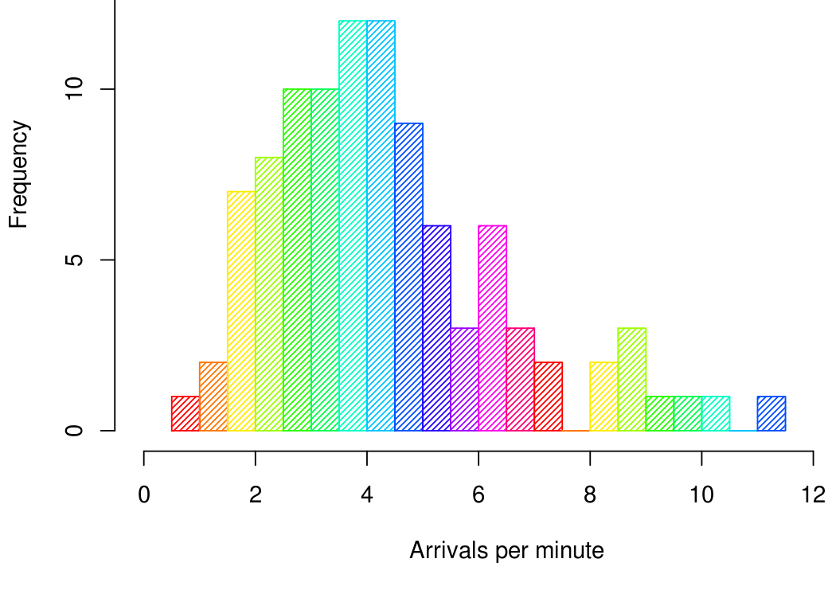
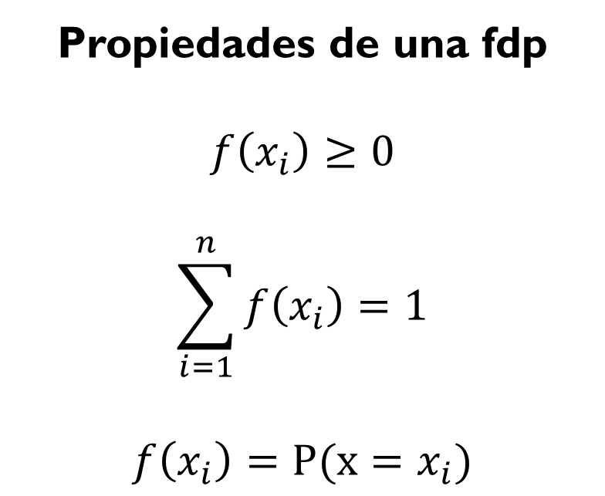
distribución de probabilidad de X
La distribución de probabilidad de X dice cómo está distribuida la probabilidad total de uno entre los varios posibles valores de X.
Propiedades de una fdp
$$f\left(x_{i}\right)≥0$$
$$\sum_{i=1}^{n}{f\left(x_{i}\right)}=1$$
$$f\left(x_{i}\right)=P(x=x_{i})$$

Slide 10
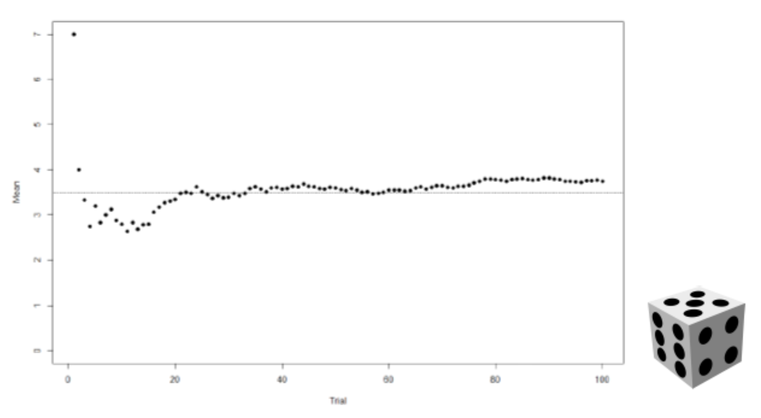
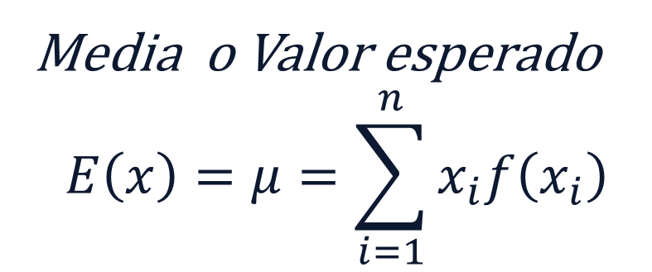
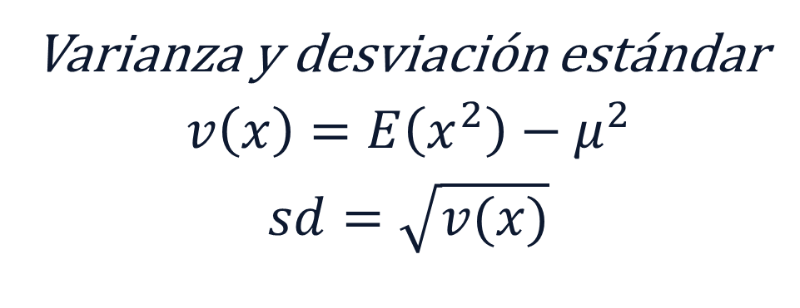
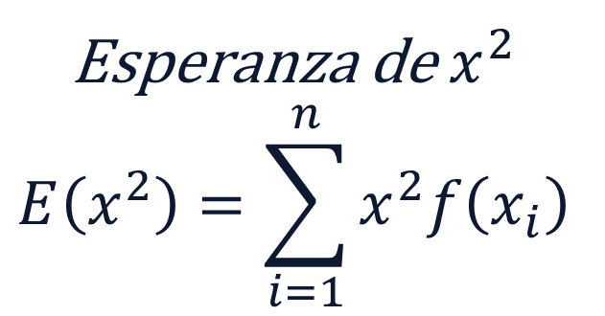
Operador esperanza y Varianza
Media o Valor esperado
$$E\left(x\right)=μ=\sum_{i=1}^{n}{x_{i}f\left(x_{i}\right)}$$
Esperanza de $x^{2}$
$$E\left(x^{2}\right)=\sum_{i=1}^{n}{x^{2}f\left(x_{i}\right)}$$
Varianza y desviación estándar
$$v\left(x\right)=E\left(x^{2}\right)−μ^{2}$$
$$sd=\sqrt{v(x)}$$

Slide 11
EJEMPLO
Una gasolinera tiene seis bombas. Sea X el número de bombas que están en servicio a una hora particular del día. Suponga que la distribución de probabilidad de X es como se da en la tabla siguiente;

Slide 12
Halle la probabilidad de que cuando mucho dos bombas estén en servicio:
Halle la probabilidad de que por lo menos 3 bombas
La probabilidad de que entre 2 y 5 bombas inclusive estén en servicio
La probabilidad de que el numero de bombas este estrictamente entre 2 y 5 bombas
Halle la media, la varianza y la desviación estándar

Slide 13
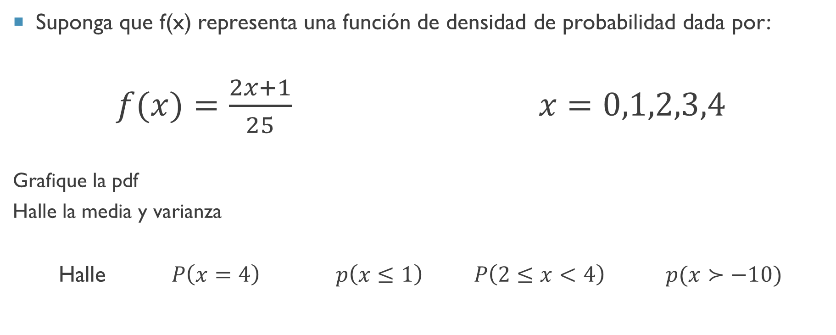
ejemplo
Suponga que f(x) representa una función de densidad de probabilidad dada por:
$f(x)=\frac{2x+1}{25} x=0,1,2,3,4$
Grafique la pdf
Halle la media y varianza
Halle$P\left(x=4\right) p\left(x≤1\right) P\left(2≤x<4\right) p(x≻−10)$

Slide 14
Función de densidad de probabilidad acumulada
La función de distribución acumulativa (fda) F(x) de una variable aleatoria discreta X con función masa de probabilidad p(x) se define para cada número x como
Para cualquier número x, F(x) es la probabilidad de que el valor observado de X será cuando mucho x.

Slide 15
EJEMPLO
Considere 6 donantes de sangre de los cuales solo dos son O+, sea y la va que denota el numero de ensayos hasta encontrar una persona con este tipo de sangre. La pdf está dada por

Slide 16
Función escalonada
Para una variable aleatoria discreta X, la gráfica de F(x) mostrará un salto con cada valor posible de X y será plana entre los valores posibles. Tal gráfica se conoce como función escalonada.

Slide 17
EJEMPLO
El número de mensajes enviados por hora sobre una red de computadora tiene la siguiente distribución:
Grafique la pdf
Determine la media y la desviación estándar de el numero de mensajes enviados por horas
Halle la función acumulada y grafíquela

Slide 18
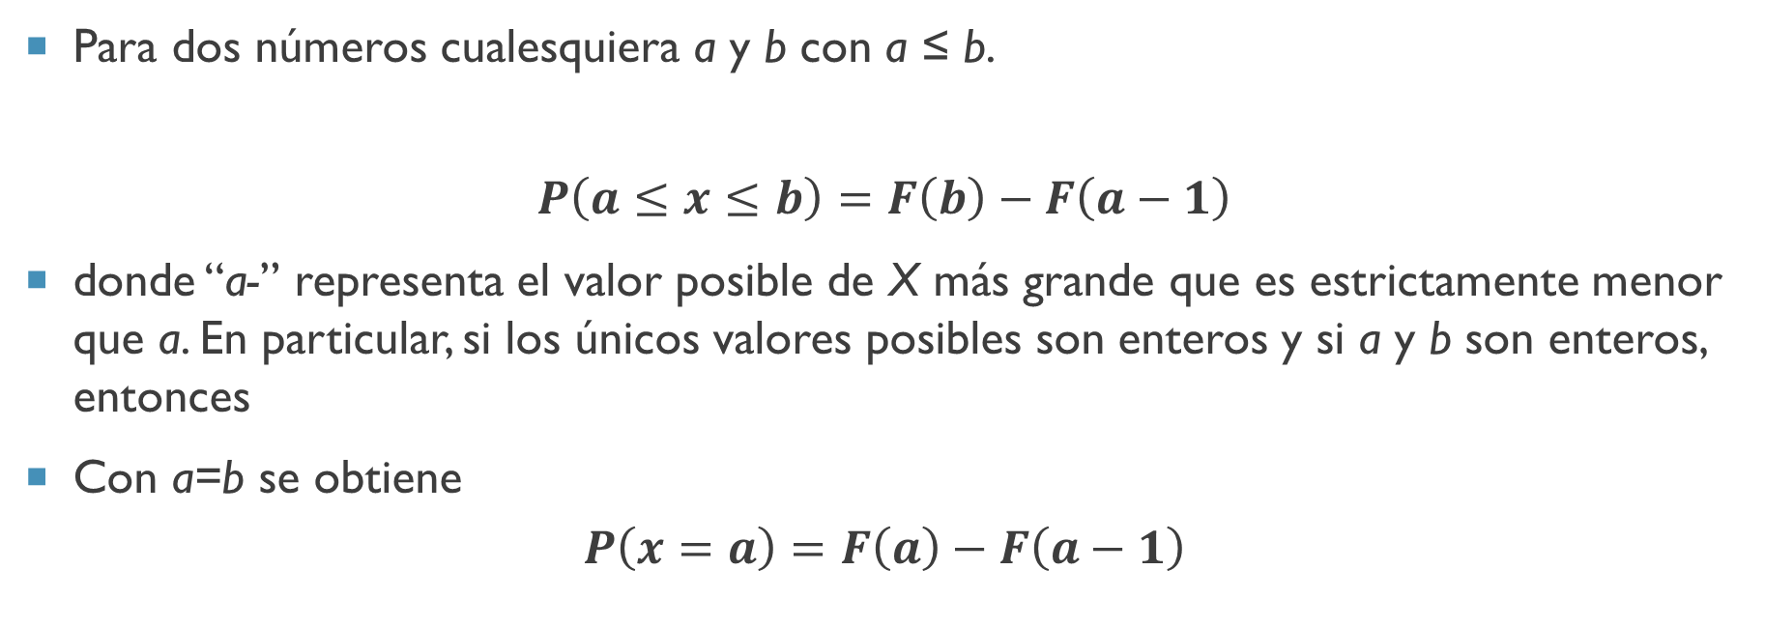
Proposición para variables aleatorias discretas
Para dos números cualesquiera a y b con a ≤ b.
$$P\left(a≤x≤b\right)=F\left(b\right)−F\left(a−1\right)$$
donde “a-” representa el valor posible de X más grande que es estrictamente menor que a. En particular, si los únicos valores posibles son enteros y si a y b son enteros, entonces
Con a=b se obtiene
$$P\left(x=a\right)=F\left(a\right)−F\left(a−1\right)$$

Slide 19
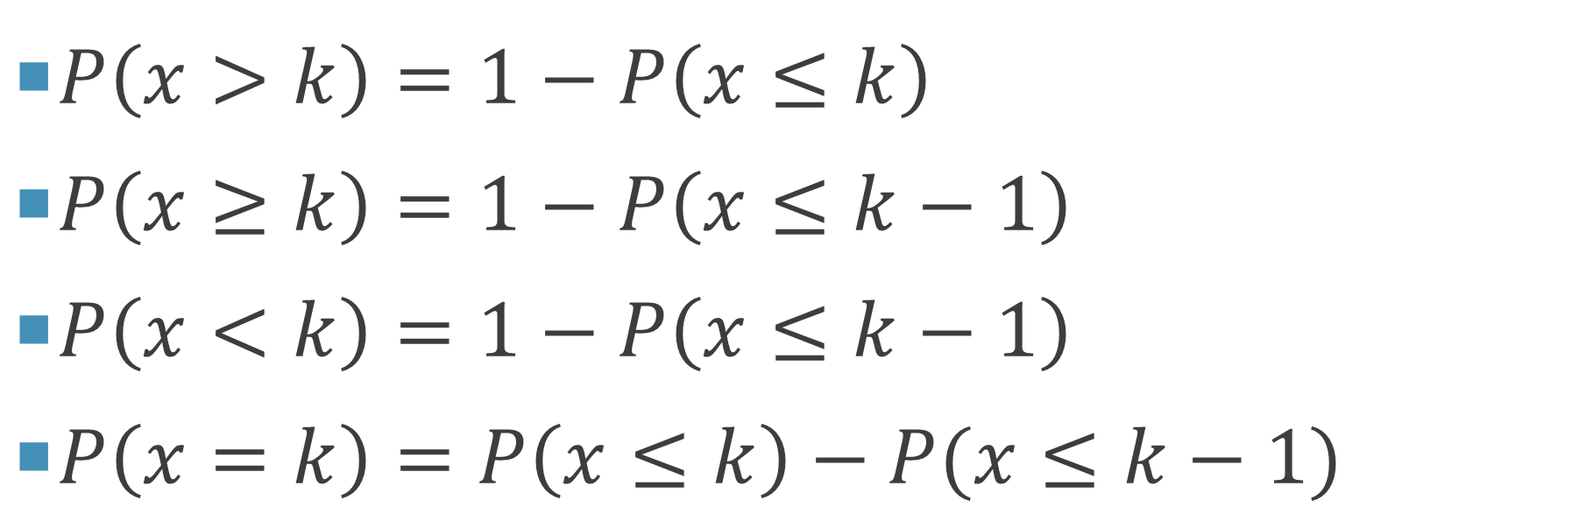
$P\left(x>k\right)=1−P\left(x≤k\right)$
$P\left(x≥k\right)=1−P\left(x≤k−1\right)$
$P\left(x<k\right)=1−P\left(x≤k−1\right)$
$P\left(x=k\right)=P\left(x≤k\right)−P(x≤k−1)$

Slide 20
EJEMPLO
En un taller de servicio automotriz especializado en afinaciones se sabe que 45% de todas las afinaciones se realizan en automóviles de cuatro cilindros, 40% en automóviles de seis cilindros y 15% en automóviles de ocho cilindros. Sea X el número de cilindros en el siguiente carro que va a ser afinado.
a. ¿Cuál es la función masa de probabilidad de X?
b. Realice un histograma de la función masa de probabilidad
c. ¿Cuál es la probabilidad de que el siguiente carro afinado sea de por lo menos seis cilindros? ¿Más de seis cilindros?
Halle la función acumulada y grafíquela.
Halle la media y la varianza de la función de probabilidad

Slide 21
Valor esperado de una función lineal
Si x es una variable aleatoria continua con pdf f(x) con a y b constantes:

Slide 22
Varianza de una función lineal
Si x es una variable aleatoria continua con pdf f(x) con a y b constantes

Slide 23
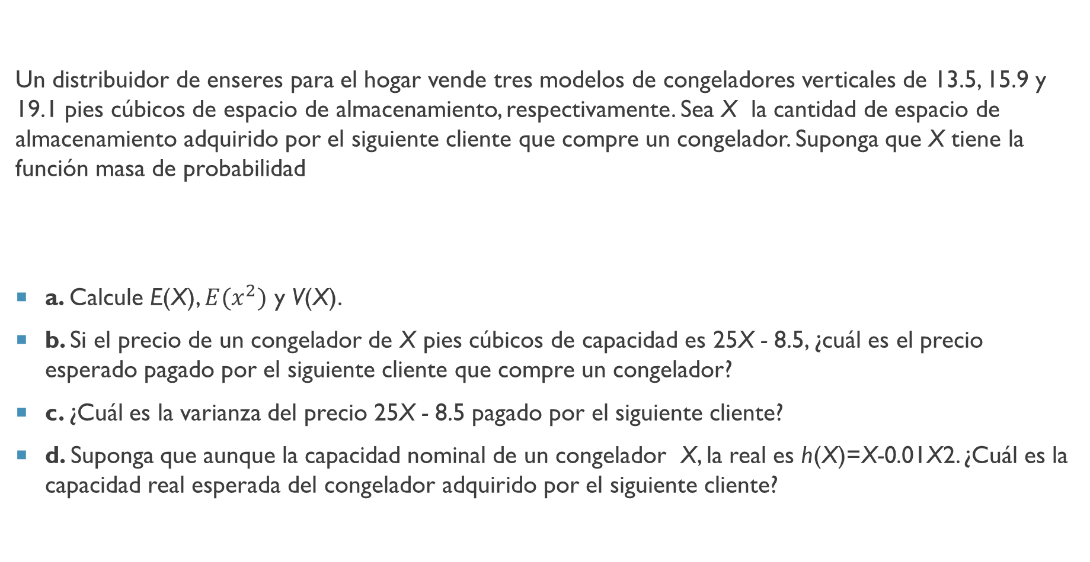
Un distribuidor de enseres para el hogar vende tres modelos de congeladores verticales de 13.5, 15.9 y 19.1 pies cúbicos de espacio de almacenamiento, respectivamente. Sea X la cantidad de espacio de almacenamiento adquirido por el siguiente cliente que compre un congelador. Suponga que X tiene la función masa de probabilidad
a. Calcule E(X), $E(x^{2})$ y V(X).
b. Si el precio de un congelador de X pies cúbicos de capacidad es 25X - 8.5, ¿cuál es el precio esperado pagado por el siguiente cliente que compre un congelador?
c. ¿Cuál es la varianza del precio 25X - 8.5 pagado por el siguiente cliente?
d. Suponga que aunque la capacidad nominal de un congelador X, la real es h(X)=X-0.01X2. ¿Cuál es la capacidad real esperada del congelador adquirido por el siguiente cliente?

Slide 24
$P\left(x>k\right)=1−P\left(x≤k\right)$
$P\left(x≥k\right)=1−P\left(x≤k−1\right)$
$P\left(x<k\right)=1−P\left(x≤k−1\right)$
$P\left(x=k\right)=P\left(x≤k\right)−P(x≤k−1)$

Slide 25
Experimentos de bernoulli
Son experimentos con solo dos resultados

Slide 26
EXPERIMENTOS BINOMIALes
Consiste en una secuencia de n experimentos llamados ensayos (n), donde n se fija antes del experimento.
Cada ensayo puede dar por resultado un éxito (E) y falla (F).
Cada ensayo es determinado por el éxito o fracaso,
X es el numero de éxitos
La probabilidad de éxito en cada ensayo es constante (p)
La probabilidad de fracaso está dada por (q)
p+q=1
Las salidas de cada ensayo son independientes

Slide 27
Distribución binomial
Una variable aleatoria binomial es el numero de éxitos x en n ensayos repetidos de un experimento binomial, la pdf está dada por:
p es la probabilidad de éxito en un ensayo individual

Slide 28
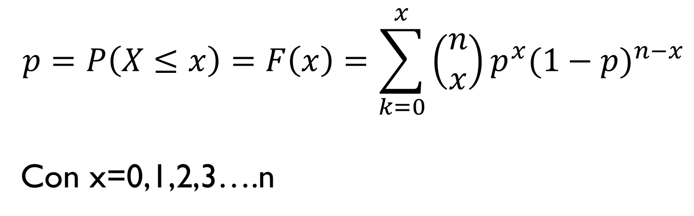
Distribución binomial acumulada
$$p=P\left(X≤x\right)=F\left(x\right)=\sum_{k=0}^{x}{\left(\begin{matrix}n \\ x\end{matrix}\right)p^{x}{(1−p)}^{n−x}}$$
Con x=0,1,2,3….n

Slide 29
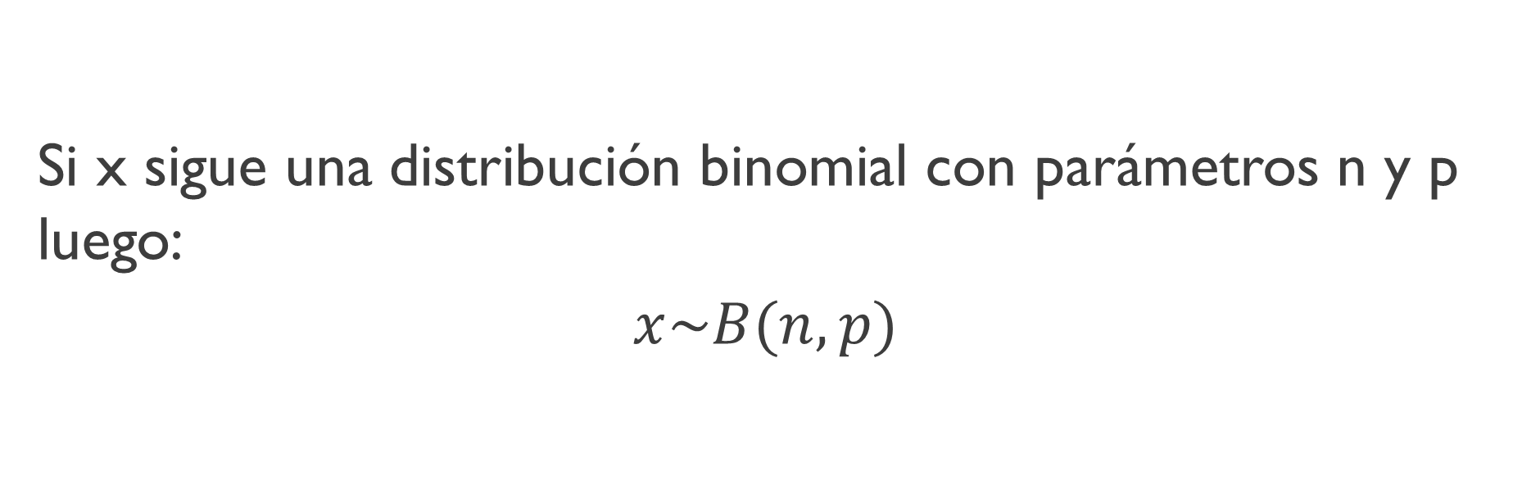
NOTACIÓN
Si x sigue una distribución binomial con parámetros n y p luego:
$$x\sim B(n,p)$$

Slide 30
EJEMPLO
Cada bus tiene probabilidad de contener daños, Asuma que los buses son independientes sin importan la presencia del daño

Slide 31
Encuentre la probabilidad de que en los próximos 18 buses exactamente 2 tengan daños
Luego x es una variable aleatoria binomial con parámetro p=0.1 y n=18 luego;

Slide 32
Determine la probabilidad de que al menos 4 buses tengan daños

Slide 33
Es mas fácil usar el evento complementario;

Slide 34
En una muestra con n=18 y p=0,1 cual es el numero esperado de buses con daños

